Slide 1

喜樂--屬靈的DNA
28-1-2024

Slide 2
今日經文
你們雖然沒有見過他、卻是愛他，如今雖不得看見、卻因信他就有說不出來、滿有榮光的大喜樂。並且得著你們信心的果效、就是靈魂的救恩。(彼前1:8-9)

Slide 3
你今日是否滿有喜樂？

Slide 4

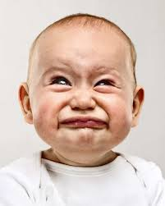
港人開心指數
2023年10月10日世界心理健康日
港人開心指數跌破5年新低(6分合格)
10分滿分而言，去年的得分僅得5.88分
每10人就有1個每天都感到心情低落或沮喪
12.8%的人出現入睡困難或睡不安穩的困擾
16.8%更經常感覺疲倦或沒有活力。
香港人並不快樂

Slide 5
聯合國2023年的《世界快樂報告》
香港排名再跌一位至第 82 位
大幅落後於中國,台灣,新加坡等地
新加坡25位,台灣27位,中國64位
泰國60位,越南65位,菲律賓76位
2017年香港排名71,其後一直下跌
香港人的個人入息中位數20,000元
快樂與金錢沒有絕對關係

Slide 6
因此，你們是大有喜樂；但如今，在百般的試煉中暫時憂愁，叫你們的信心既被試驗，就比那被火試驗仍然能壞的金子更顯寶貴，可以在耶穌基督顯現的時候得著稱讚、榮耀、尊貴。你們雖然沒有見過他，卻是愛他；如今雖不得看見，卻因信他就有說不出來、滿有榮光的大喜樂(彼前6-8)

Slide 7
公元64年7月18日晚、羅馬市中心大火。一百萬人口，14個行政區，其中3個區被完全燒毀，而另7個區則嚴重波及，由於許多建築都是木質結構，大量房屋倒塌。大火燒了六天七夜才被完全撲滅。羅馬王尼祿歸咎基督徒。
初期教會信徒大受逼迫。

Slide 8
羅馬王尼祿迫害基督徒
公元67年彼得殉道
傳說他要求被倒釘十字架
保羅公元65年第二次入獄
67年6月29日在刑場被斬首
由於保羅是羅馬公民
得免除釘十字架刑罰
70年耶路撒冷希律聖殿被毀

Slide 9
³⁶ 又有人忍受戲弄、鞭打、捆鎖、監禁、各等的磨煉，³⁷被石頭打死，被鋸鋸死，受試探，被刀殺，披著綿羊山羊的皮各處奔跑，受窮乏、患難、苦害，³⁸在曠野、山嶺、山洞、地穴，飄流無定，本是世界不配有的人。(來11:36-38)

Slide 10
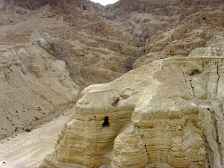
死海古卷

Slide 11
當時信主耶穌
一是關上門窗安靜地信
二是逃到山上
【說不出的大喜樂】
「說不出」是這個意思？

Slide 12
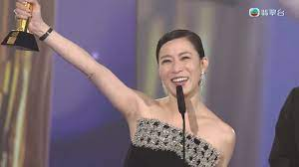
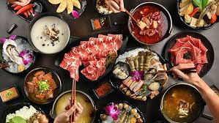
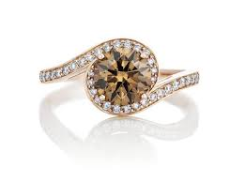
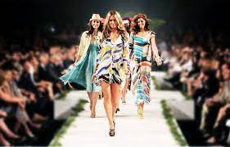
什麼是喜樂？
超凡名譽
帝王享樂
豪宅美食
鑽石黃金
完美容顏身段
快樂/享受

Slide 13
什麼是喜樂？
快樂是感覺，是對外在環境的反應。
Happy Birthday, Happy New Year
喜樂是信念，是感恩上帝的愛、恩典、赦罪。快樂是一時的放鬆，喜樂是生命的力量。快樂是暫時的，喜樂是恆久的。快樂過不到明天，喜樂由早晨開始。

Slide 14
⁷使你們的信心既被考驗，就比那被火試煉仍然能壞的金子更顯寶貴，可以在耶穌基督顯現的時候得着稱讚、榮耀、尊貴。⁸雖然你們沒有見過他，卻是愛他；如今雖看不見，你們卻因信他而有說不出來、滿有榮光的喜樂，⁹因為你們得到信心的效果，就是靈魂的得救。
什麼是喜樂(Joy)？
由信心而來，比金子更寶貴
A.忍受苦難得着基督的稱讚、榮耀、尊貴
B.是靈魂的得救，沒有expiry date

Slide 15

為什麼喜樂(Joy)勝過一切？
因為沒有expiry date
超凡名譽
帝王享樂
豪宅美食
鑽石黃金
完美容顏身段

Slide 16
沒有過期expiry date
⁴ 好得到不朽壞、不玷污、不衰殘、為你們存留在天上的基業，⁵ 就是為你們這些藉着信、蒙神大能保守的人，能獲得他所預備、到末世要顯現的救恩。(1:4-5)

Slide 17
怎樣得到喜樂？
⁷ 使你們的信心既被考驗，就比那被火試煉仍然能壞的金子更顯寶貴，可以在耶穌基督顯現的時候得着稱讚、榮耀、尊貴。⁸ 雖然你們沒有見過他，卻是愛他；如今雖看不見，你們卻因信他而有說不出來、滿有榮光的喜樂，⁹ 因為你們得到信心的效果，就是靈魂的得救。
Joy like a river
信心像雨水，喜樂是河流，雨水多河水漲

Slide 18
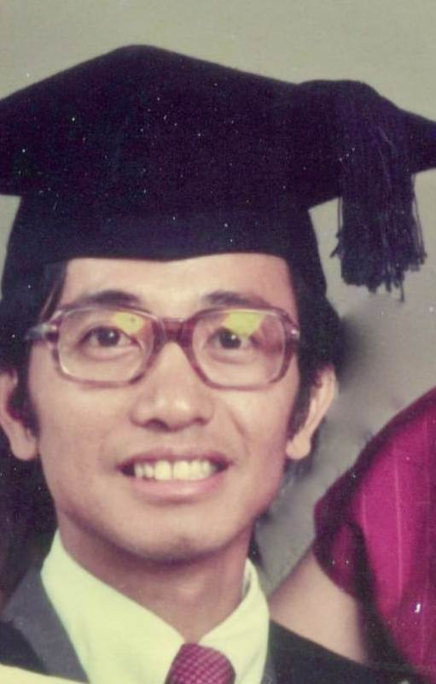
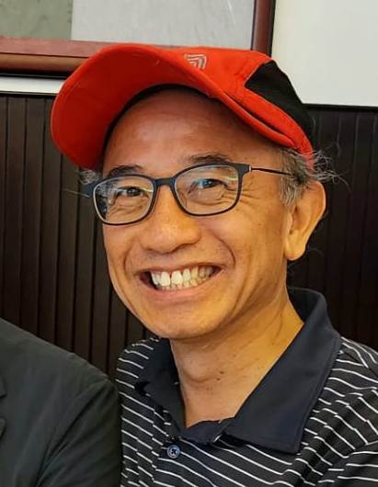
我信主的經過
1969年農歷年初二
我爸爸在家中突然呼吸困難
送院後二小時救不到
我讀中二整個人失落哀傷
鄰座同學生命喜樂吸引我
跟他返學校團契信主

Slide 19
怎樣得到喜樂？
到了某個年齡你就明白
關係比物質更重要
點解阿東見到自己外孫女會咁開心,
原因是BB血液裏面流着阿東的DNA
並且這個DNA有機會延續下去
直到千秋萬世
孩子是自己生命的延續

Slide 20


在所有這些有價值的東西中
關係/生命比物質更重要及有價值
因為它是金錢買不到的

Slide 21

微妙，奇妙，特效的關係
你們雖然沒有見過他、卻是愛他．如今雖不得看見、卻因信他就有說不出來、滿有榮光的大喜樂．並且得著你們信心的果效、就是靈魂的救恩。(彼前1:8-9)
微妙：沒有見過就愛
奇妙：說不出來的大喜樂
特效：信心的果效靈魂的救恩

Slide 22
現在科技已經可以改變DNA
食物安全中心簡介基因改造食物
英國售賣基因改造雞隻
醫學上有生物製劑治病
醫學上也研究改變DNA醫病
編輯基因修正遺傳性疾病基因
聖靈也可以改變修正我們的生命

Slide 23
信主後DNA的基因突變(好)
原本喜愛邪情私慾
變成恨惡罪惡
原本貪財逐利
變成行善好施
原本抑鬱暴躁
變成溫柔喜樂

Slide 24
聖靈所結的果子、就是仁愛、喜樂、和平、忍耐、恩慈、良善、信實、溫柔、節制．這樣的事、沒有律法禁止。(加5:22-23)

Slide 25
信仰不單是個人也是群體
(兩周前徐建昌傳道主日訊息)
「獨樂樂不如眾樂樂」
《孟子·梁惠王下》
大家好才是真的好
喜樂也是群體

Slide 26
若一個肢體受苦，所有的肢體就一同受苦；若一個肢體得榮耀，所有的肢體就一同快樂。
(林前12:26)

Slide 27
耶和華說、我所要作的事、豈可瞞著亞伯拉罕呢？耶和華說、所多瑪和蛾摩拉的罪惡甚重、聲聞於我。
亞伯拉罕近前來說、無論善惡、你都要剿滅麼？
假若那城裏有五十個義人、你還剿滅那地方麼？
創世記18章
關係何等重要，可以討價還價
你們若遵行我所吩咐的、就是我的朋友了。
以後我不再稱你們為僕人．因僕人不知道主人
所作的事．我乃稱你們為朋友．(約15章)

Slide 28
在各種關係中血緣關係最難得
因為它是一種生命的關係和連結
血液中流着可以驗證的DNA
血緣關係中最寶貴的是同神的關係
它是由基督寶血買贖恢復,成為神的兒女
神大能恩典憐憫賜予屬靈生命
藉着聖靈得以成聖，有神的形象
屬靈的DNA重生了，有人性的光輝
這屬靈生命其中一個記號是喜樂

Slide 29
雖然無花果樹不發旺、葡萄樹不結果、橄欖樹也不效力、田地不出糧食、圈中絕了羊、棚內也沒有牛；然而我要因耶和華歡欣、因救我的神喜樂。(哈3:17-18)
不受環境影響

Slide 30
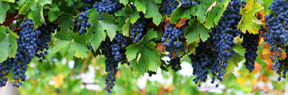
我是葡萄樹、你們是枝子．常在我裏面的、我也常在他裏面、這人就多結果子．因為離了我、你們就不能作甚麼。(約15:5)

Slide 31
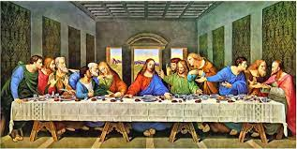
這些事我已經對你們說了、是要叫我的喜樂、存在你們心裏、並叫你們的喜樂可以滿足。你們要彼此相愛、像我愛你們一樣、這就是我的命令。(約15:11-12)
除了信，也要有愛心行動，才有喜樂！
助人為快樂之本
施比受更為有福

Slide 32
今日經文
你們雖然沒有見過他、卻是愛他，如今雖不得看見、卻因信他就有說不出來、滿有榮光的大喜樂。並且得著你們信心的果效、就是靈魂的救恩。(彼前1:8-9)

Slide 33
現在邀請凡渴慕這喜樂的人
把手放在心上我為你禱告
求主賜下聖靈裡的喜樂
求主更新改變我們屬靈的DNA
叫我們滿有喜樂
你想這星期你可以服侍誰人
叫神得榮耀,人得幫助,你得喜樂

Slide 34
唱回應詩

